Slide 1
Zadanie: Labirynt

Slide 2




Slide 3
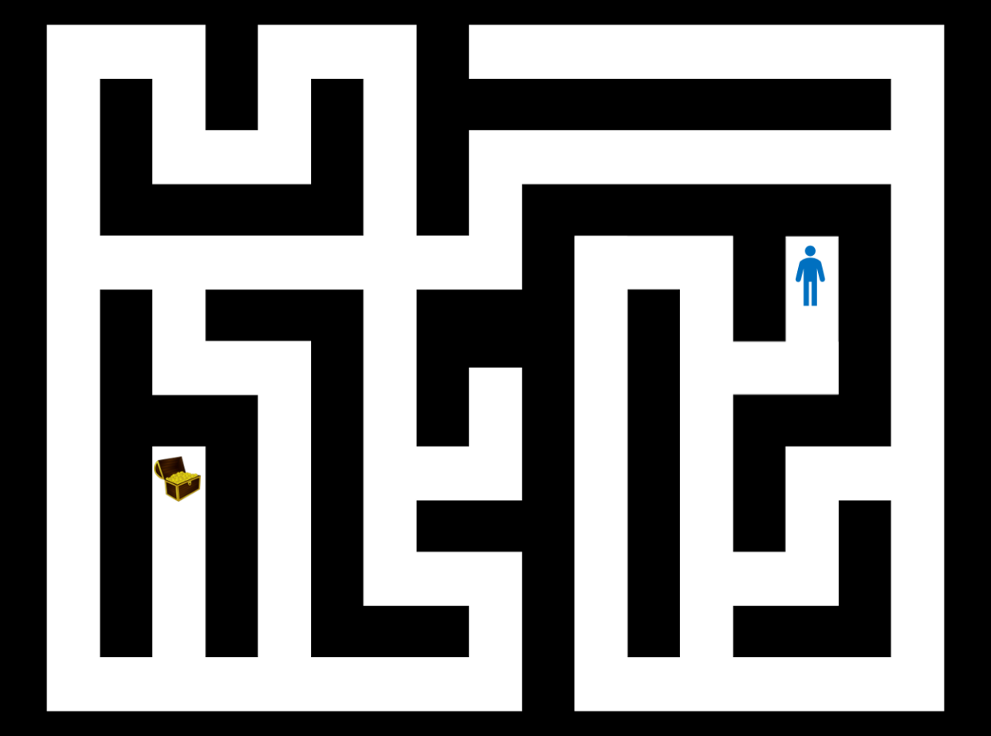
Zadanie
Znaleźć ścieżkę od punktu startowego labiryntu do skarbu.

Slide 4
Zadanie
Napisać algorytm, który odnajdzie drogę z wejścia do skarbu dla dowolnego labiryntu.

Slide 5
Wskazówka 1
Metoda prawej/lewej ręki nie zadziała.
Dlaczego?

Slide 6
Wskazówka 2
Pamiętasz małpę? Może ona by sobie tutaj poradziła…
Ale nasz labirynt to nie drzewo!
Notes:
Stwierdzenie ”labirynt to nie drzewo” nie byłoby prawdziwe w ogólności!

Slide 7
Wskazówka 3
Należy zadbać o to, aby algorytm „się nie zapętlił”.
Nie możemy chodzić w kółko w nieskończoność!

Slide 8
Wskazówka 4
Jeżeli odwiedziliśmy już dany korytarz, należy to zapamiętać!
Jaś i Małgosia zostawiali okruszki, a Tezeusz użył nici…

Slide 9
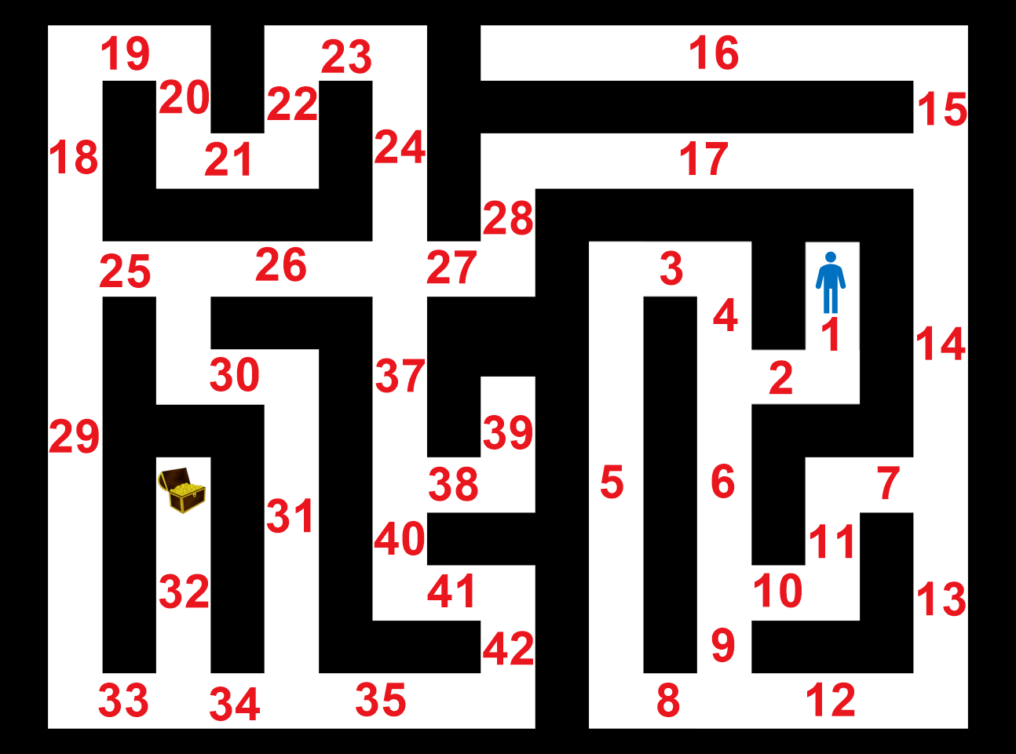
Wskazówka 5
Korytarze można ponumerować i tak je zapamiętywać.

Slide 10
Źródła
https://openclipart.org/detail/122029/treasure-chest

